Slide 1

✠VUI HỌC KINH THÁNH✠
TIN YÊU
HY VỌNG
CHÚA NHẬT XXVIII THƯỜNG NIÊN - C

Slide 2
Trên đường lên Giê-ru-sa-lem, Đức Giê-su đi qua biên giới giữa hai miền Sa-ma-ri và Ga-li-lê.
TIN MỪNG CHÚA GIÊSU THEO THÁNH LU-CA

Slide 3
Lúc Người vào một làng kia, thì có mười người phong hủi đón gặp Người. Họ dừng lại đằng xa và kêu lớn tiếng : “Lạy thầy Giê-su, xin dủ lòng thương chúng tôi !”

Slide 4
Thấy vậy, Đức Giê-su bảo họ : “Hãy đi trình diện với các tư tế.” Đang khi đi thì họ được sạch.

Slide 5
Một người trong bọn, thấy mình được khỏi, liền quay trở lại và lớn tiếng tôn vinh Thiên Chúa. Anh ta sấp mình dưới chân Đức Giê-su mà tạ ơn. Anh ta lại là người Sa-ma-ri.

Slide 6
Đức Giê-su mới nói : “Không phải cả mười người đều được sạch sao ? Thế thì chín người kia đâu ? Sao không thấy họ trở lại tôn vinh Thiên Chúa, mà chỉ có người ngoại bang này ?”

Slide 7
Rồi Người nói với anh ta : “Đứng dậy về đi ! Lòng tin của anh đã cứu chữa anh.” Đó là Lời Chúa

Slide 8

HÃY
TÌM
KIẾM
NƯỚC
CHÚA
TRƯỚC
MỌI
SỰ
NGƯỜI
SẼ
LO
CHO
TÌM Ô CHỮ

Slide 9
1
 | N | G | O | Ạ | I | B | A | N | G
T | R | Ì | N | H | D | I | Ệ | N
 | Đ | Ứ | C | G | I | Ê | S | U
D | Ủ | L | Ò | N | G | T | H | Ư | Ơ | N | G
B | I | Ê | N | G | I | Ớ | I
 |  | T | H | I | Ê | N | C | H | Ú | A
HÀNG
DỌC
2
3
4
5
6
1. SAO KHÔNG THẤY HỌ TRỞ LẠI TÔN VINH THIÊN CHÚA, MÀ CHỈ CÓ NGƯỜI NÀO TRỞ LẠI?
3. AI ĐÃ CHỮA NHỮNG NGƯỜI MẮC BỆNH PHONG?
4. MƯỜI NGƯỜI PHONG HỦI XIN ĐỨC GIÊ-SU THẾ NÀO VỚI HỌ?
5. ĐỨC GIÊ-SU ĐI QUA CÁI GÌ GIỮA HAI MIỀN SA-MA-RI VÀ GIA-LI-LÊ?
6. ĐỨC GIÊ-SU NÓI: “TRIỀU ĐẠI CỦA AI ĐANG Ở GIỮA CÁC ÔNG”?
2. HÃY ĐI VÀ LÀM GÌ VỚI CÁC TƯ TẾ?

Slide 10
 | N | G | O | Ạ | I | B | A | N | G
T | R | Ì | N | H | D | I | Ệ | N
 | Đ | Ứ | C | G | I | Ê | S | U
D | Ủ | L | Ò | N | G | T | H | Ư | Ơ | N | G
B | I | Ê | N | G | I | Ớ | I
 |  | T | H | I | Ê | N | C | H | Ú | A

Slide 11
 | N | G | O | Ạ | I | B | A | N | G
T | R | Ì | N | H | D | I | Ệ | N
 | Đ | Ứ | C | G | I | Ế | S | U
D | Ủ | L | Ò | N | G | T | H | Ư | Ơ | N | G
B | I | Ê | N | G | I | Ơ | I
 |  | T | H | I | Ê | N | C | H | Ú | A

Slide 12
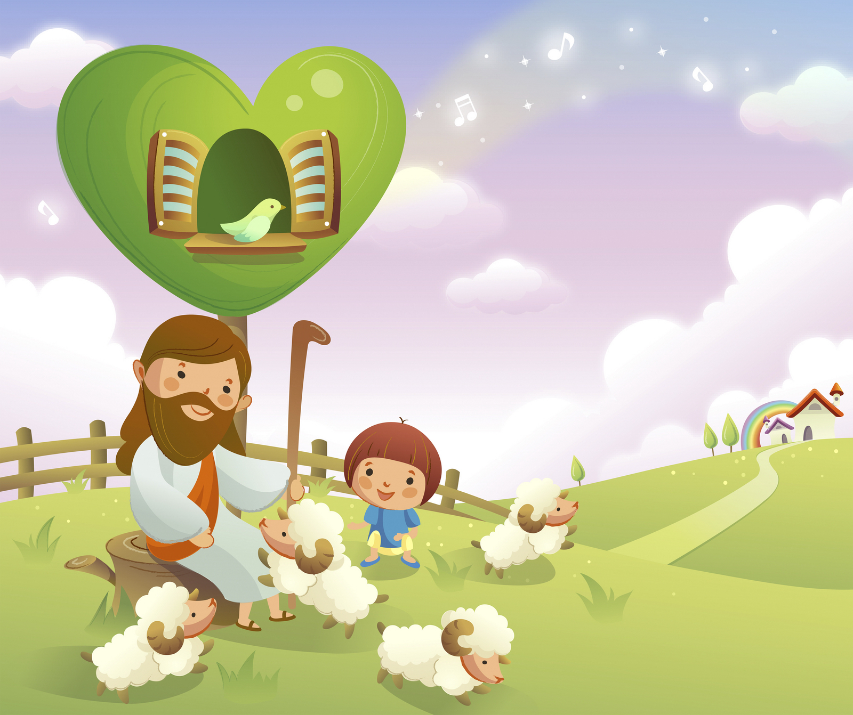
Học với Giê-su - Học cùng Giê-su
TRẮC NGHIỆM

Slide 13
1. Ở LÀNG KIA CÓ MƯỜI NGƯỜI BỊ BỆNH GÌ ĐÓN GẶP ĐỨC GIÊ-SU?
A
Câm và điếc
B
B
  Phong hủi
  Phong hủi
C
  Ma quỷ ám
D
Bại liệt
Đáp án

Slide 14
2. MỘT NGƯỜI QUAY LẠI TÔN VINH THIÊN CHÚA VÀ SẤP MÌNH DƯỚI CHÂN ĐỨC GIÊ-SU LÀ NGƯỜI THUỘC MIỀN NÀO?
A
Ga-li-lê
B
  Ca-phác-na-um
C
  Giê-ru-sa-lem
D
  Sa-ma-ri
D
Sa-ma-ri
Đáp án

Slide 15
3. ĐỨC GIÊ-SU ĐÃ CHO NGƯỜI ĐƯỢC KHỎI BỆNH BIẾT LÀ NHỜ CÁI GÌ CỦA ANH ĐÃ CỨU ANH?
A
Khôn ngoan
B
  Lòng tin
B
  Lòng tin
C
  Vô dụng
D
Lòng biết ơn
Đáp án

Slide 16
4. NGƯỜI PHONG CÙI MIỀN SAMARI TRỞ LẠI GẶP ĐỨC GIÊSU ĐỂ LÀM GÌ?
A
Tạ ơn.
A
Tạ ơn.
B
  Xác nhận đã lành bệnh.
C
  Chăn chiên.
D
Cả a, b và c đúng
Đáp án

Slide 17
5. KHI GẶP ĐỨC GIÊSU, NHỮNG NGƯỜI MẮC BỆNH PHONG NÓI GÌ?
A
Lạy thầy Giêsu, xin cứu chữa chúng tôi.
B
Xin thương xót chúng tôi.
C
  Lạy thầy Giêsu, xin rủ lòng thương chúng tôi.
C
Lạy thầy Giêsu, xin rủ lòng thương chúng tôi.
D
Lạy thầy Giêsu, xin làm cho chúng tôi được sạch.
Đáp án

Slide 18

THIẾU NHI YÊU CHÚA
THIẾU NHI THỂ HIỆN SỰ BIẾT ƠN VỚI THIÊN CHÚA VÀ BỐ MẸ NHƯ THẾ NÀO?

